Slide 1
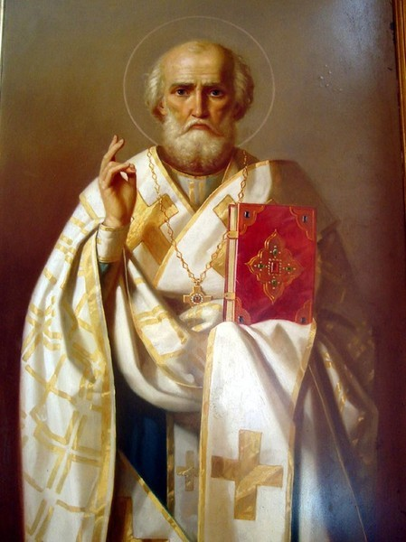
ИКОНОГРАФИЯ СВЯТИТЕЛЯ
НИКОЛАЯ

Slide 2
ИКОНОГРАФИЯ –особенности и каноны изображения определенного лица, сюжета, а также описание и систематизация изображений.
ИКОНА – символическое изображение святого или события из священной истории. Образ на иконе должен сводиться к минимуму деталей материального мира, однако воплощать в себе максимум духовной энергии.

Slide 3
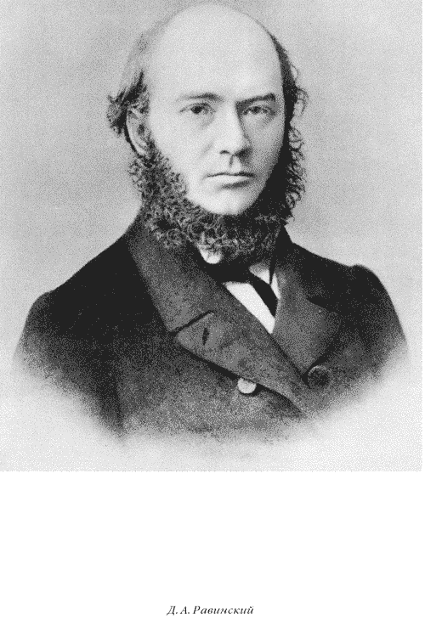
«В моем собрании
икон есть 27Никол,
17 Благовещений,
12 Спасов и т.д., и
едва ли найдется
между ними два
Совершенно
одинаковых и
сходных между
собой».

Slide 4
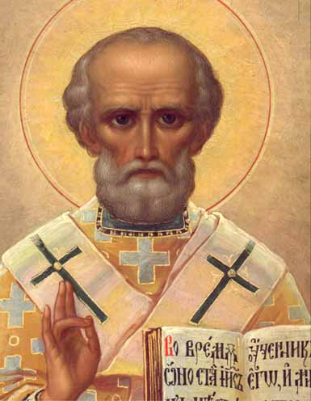
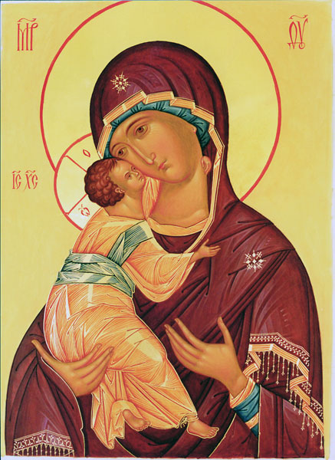
Главная функция иконы –
молитвенная. Икона может
вызывать в человеке
эстетическое чувство
прекрасного, но главное, к
чему она призвана, -
пробуждать в предстоящем
духовную потребность
молиться. Припадать к Богу в
покаянии, искать утешение в
скорбях.

Slide 5
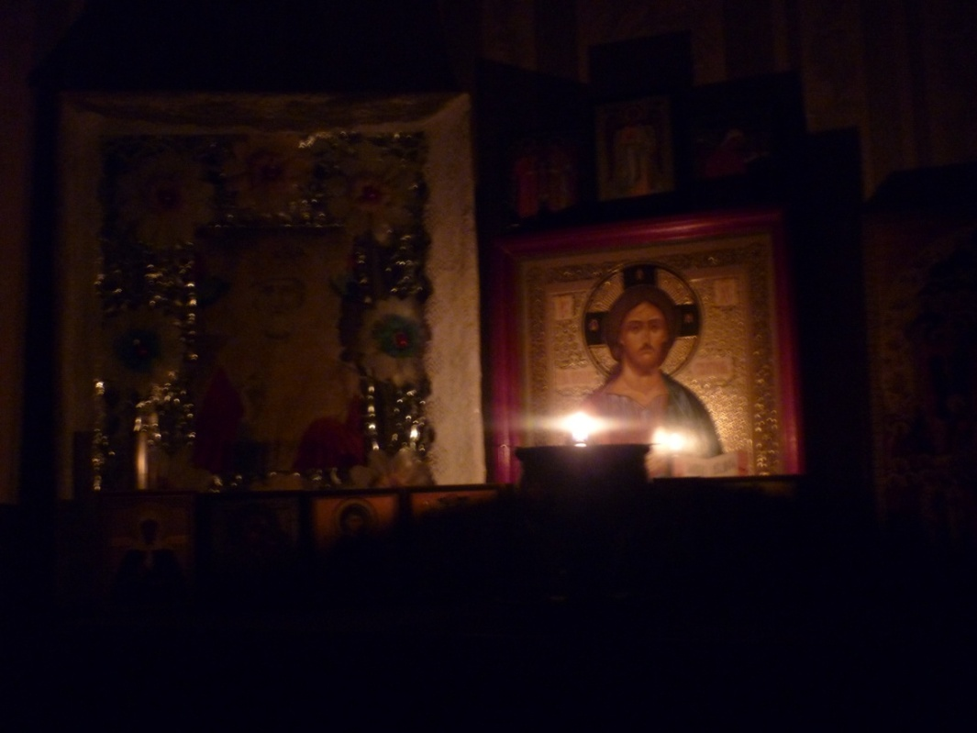
Дорог мне, перед иконой
В светлой ризе золотой,
Этот ярый воск, возжженный
Чьей неведомо рукой.
Знаю я? Свеча пылает,
Клир торжественно поет –
Чье – то горе утихает,
Кто – то слезы тихо льет,
Светлый ангел упованья
Пролетает над толпой..
Этих свеч знаменованье
Чую трепетной душой…
Это – светлое мгновенье
В диком мраке и глуши,
Память слез и умиленья
В вечность глянувшей души…

Slide 6
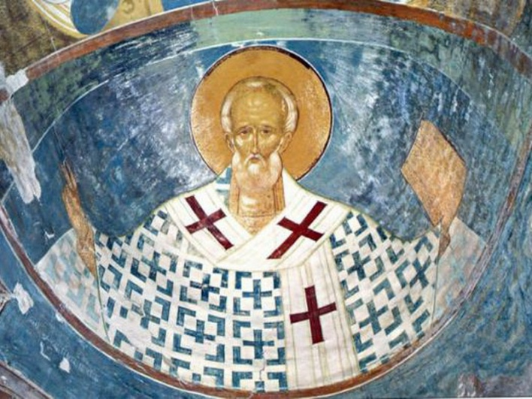
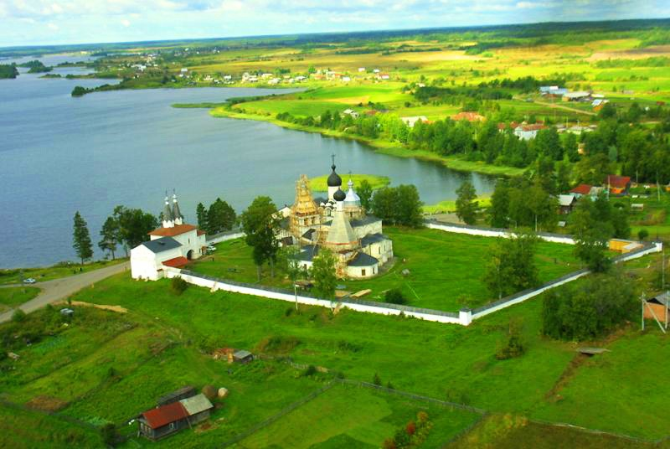
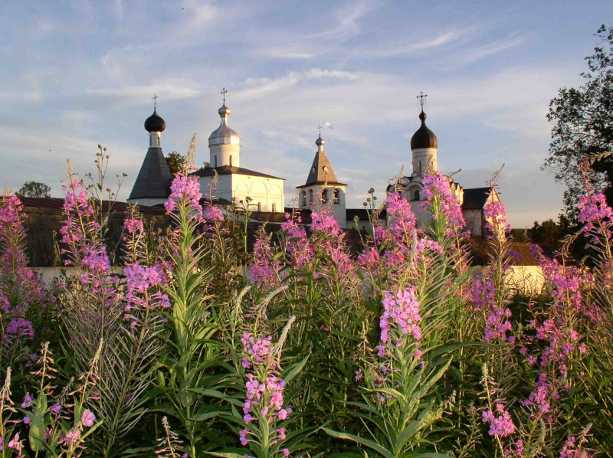
Ферапонтов монастырь

Slide 7
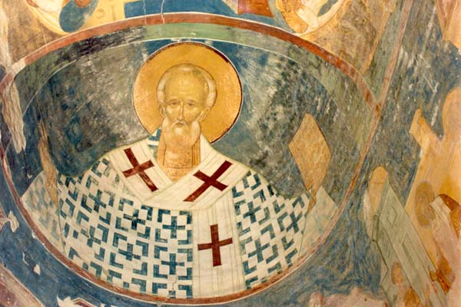
Правило веры и образ кротости…
Дионисий Св.Николай фреска в Рождественском соборе Ферапонтова монастыря, 1502-1503

Slide 8
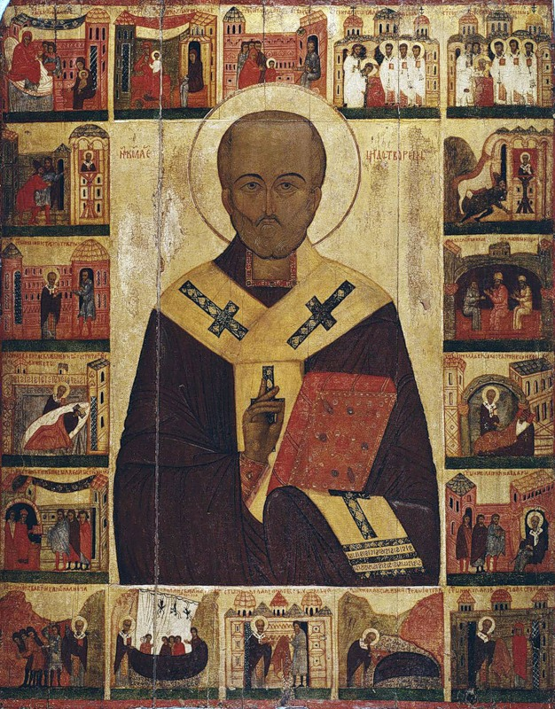
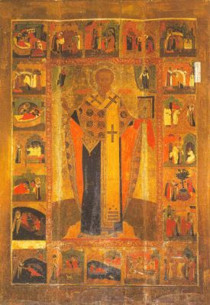
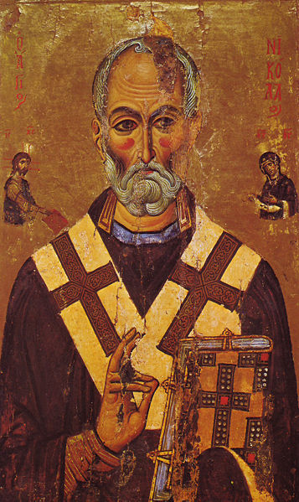
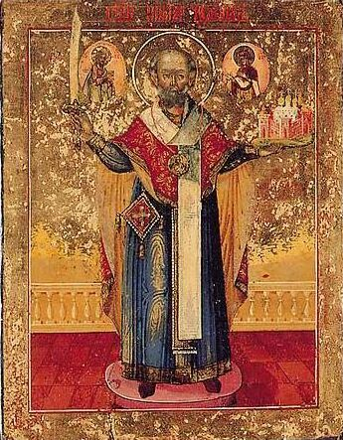

Slide 9
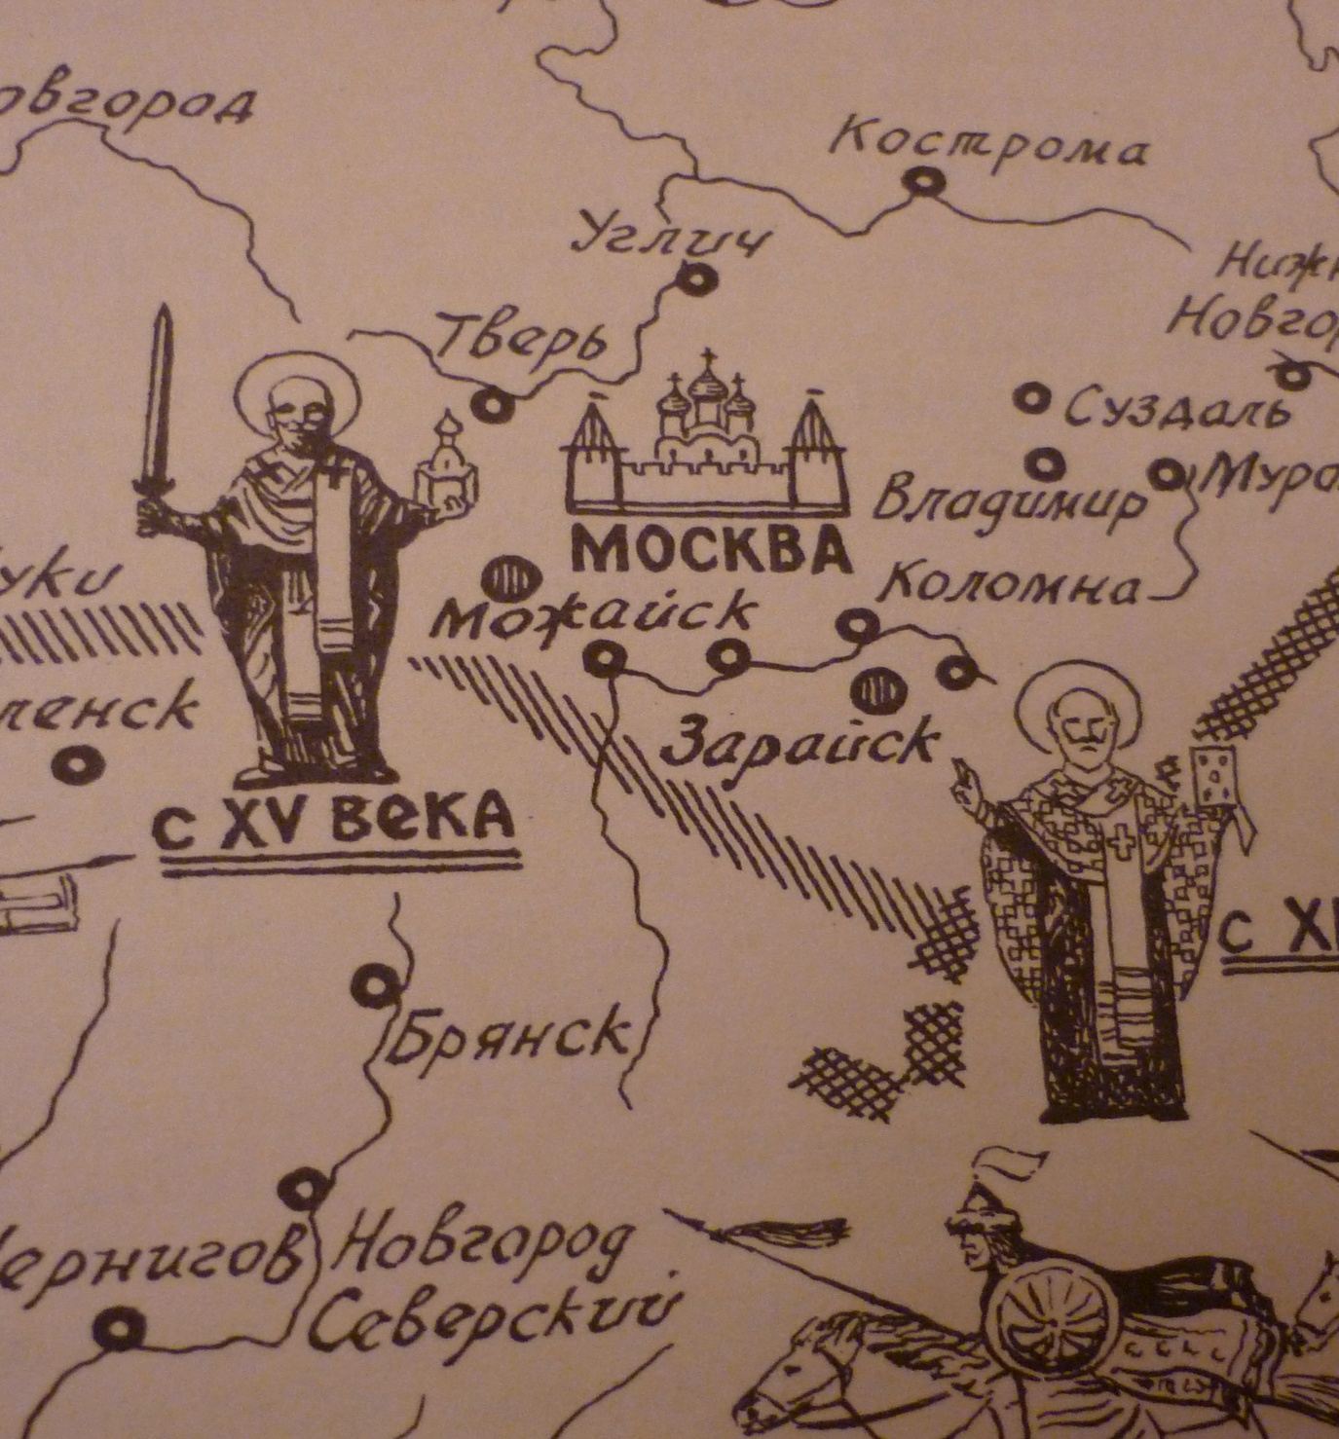

Slide 10
Никола Зарайский с житием. Икона. Первая половина 16 века. ЦМИАР. Москва

Slide 11
Святитель Николай Можайский

Slide 12
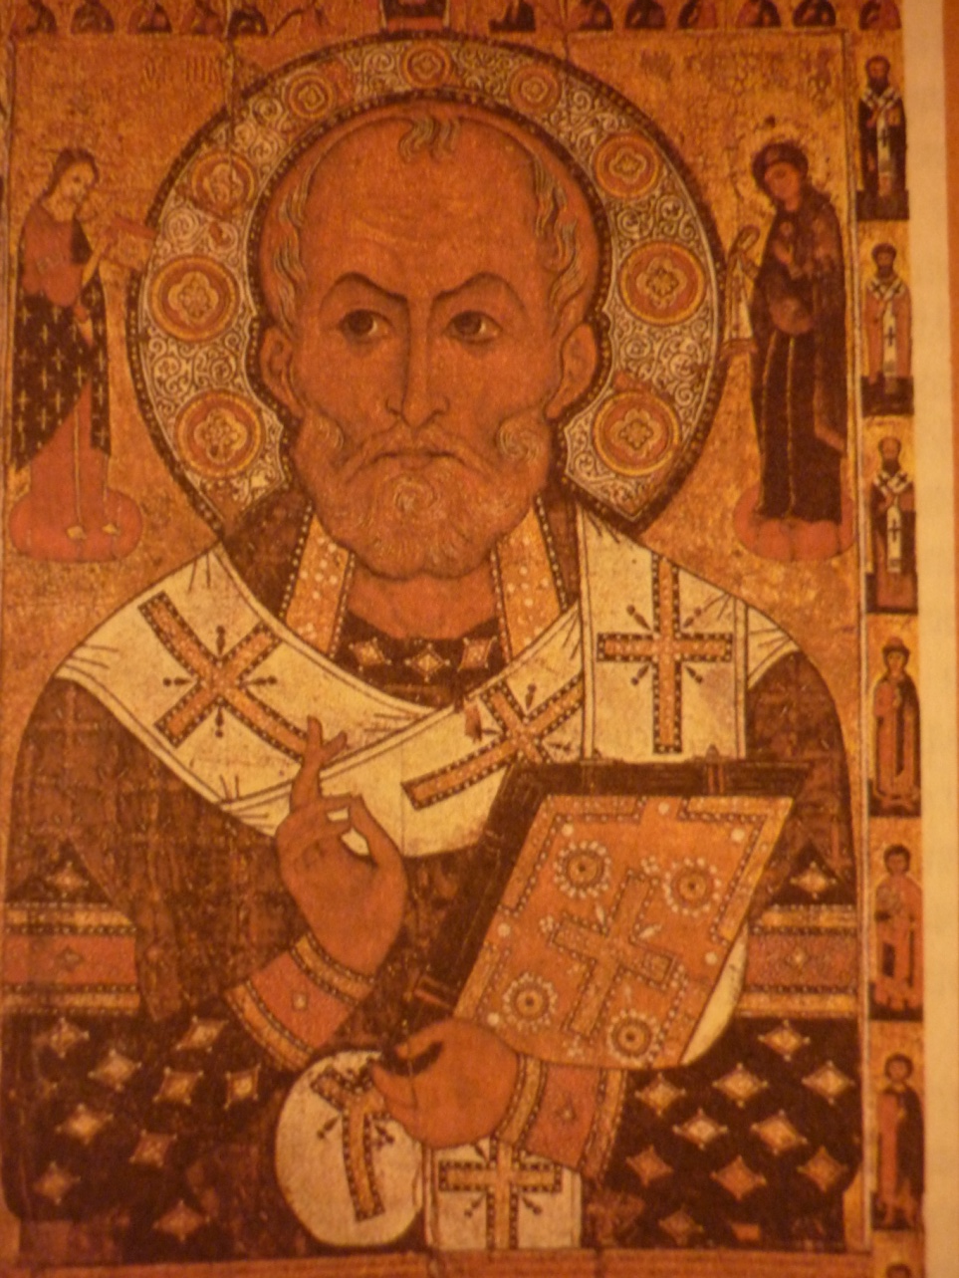

Slide 13
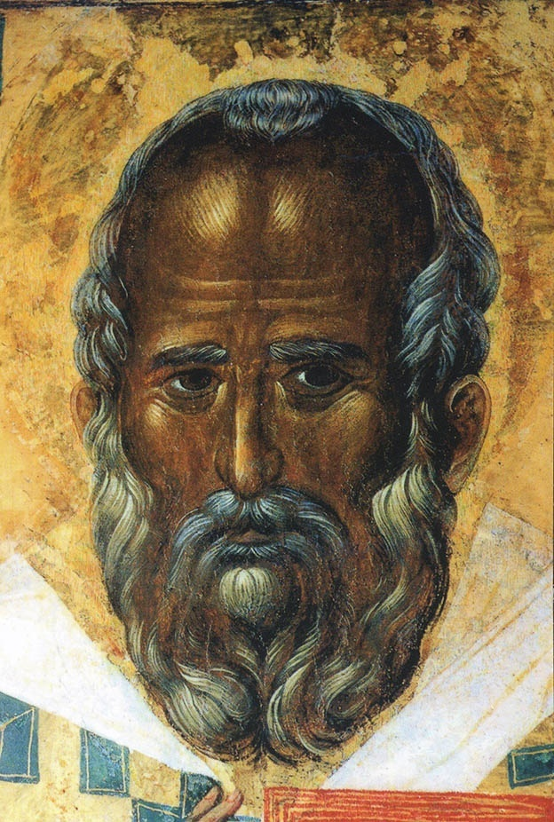
ОТЧИЗНЕ НАШЕЙ ПРАВОСЛАВНОЙ
И МИР, И ТИШИНУ ПОДАЙ.
УСЛЫШИ НАС, ВЕЛИКИЙ, СЛАВНЫЙ.
СВЯТИТЕЛЬ БОЖИЙ НИКОЛАЙ!

Slide 14
Автор - составитель –
учитель географии и МХК ГБОУ СОШ № 2108 «Альфа»
Оленева Елена Владимировна

